Slide 1
任务1 猪瘟防控

Slide 2



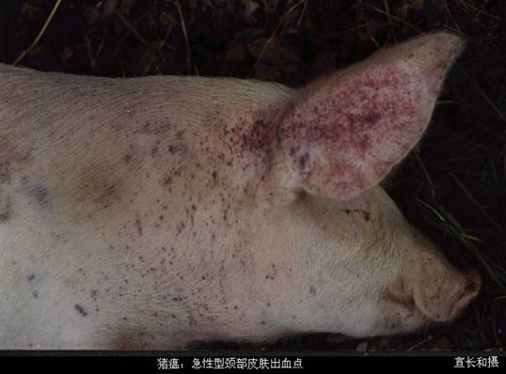



猪瘟
(CSF或HC)
概述
病原
流行病学
临床症状
病理变化
诊断
防 制

Slide 3

猪瘟（SF或HC）是由黄病毒科瘟病毒属的猪瘟病毒引起的猪的高度致死性烈性传染病。
特征：高热稽留、全身广泛性出血，呈现败血症状或者母猪繁殖障碍。
严重危害全球养猪业。世界动物卫生组织（OIE）将其列入A类传染病，我国将其列为一类动物疫病。

Slide 4
猪瘟病毒
  黄病毒科瘟病毒属，单股RNA病毒。
体内分布：病猪全身体液和各种组织器官，以脾脏、淋巴结及血液含病毒最高。
血清型：只有一个血清型，但毒力差异大。
抵抗力：
  耐低温，对温热抵抗力不强，腐败易灭活。
  较好消毒药：2～3%氢氧化钠，5～10%石灰乳，3～5%来苏儿，百毒杀（带猪消毒）。

Slide 5
易感动物：
  猪（家猪和野猪）。
  侵入门户：扁桃体。
  家兔可通过连续几代可以感染但不发病。
传染源：病猪和带毒猪（持续感染猪可终身带毒）。
传播途径：
  口鼻传播：直接接触或食入受污染的饲料。特别是未经煮沸消毒剂的带毒残羹剩菜更有感染力。
  精液传播。
  胎盘传播：可通过胎盘垂直传播。胚胎期感染后出生的仔猪表面健康，但对猪瘟疫苗发生免疫耐受，免疫后不能产生特异性抗体，并持续数月排出大量的猪瘟病毒。

Slide 6
季节性及流行规律：
  一年四季均可发生。
  新疫区呈流行性，发病率死亡率均高达90%以上。
  老疫区发病率死亡率低，仔猪常并发副伤寒及其他病毒、细菌感染成为综合症。
流行特点：
  经过免疫的母猪所产仔猪,1月龄以内很少发病,1月龄以后易感性逐渐增加。繁殖障碍型猪瘟多表现为新生仔猪发病、死亡。猪瘟病毒能引起免疫抑制,发生猪瘟时容易继发或并发猪肺疫、副伤寒等疾病。

Slide 7
潜伏期：4～21天。最短仅1～2天，一般为5～7天。
根据病毒的毒力强弱和发病表现，猪瘟可分为 4 个型：
  急性型
  慢性型
  迟发型
  繁殖障碍型

Slide 8
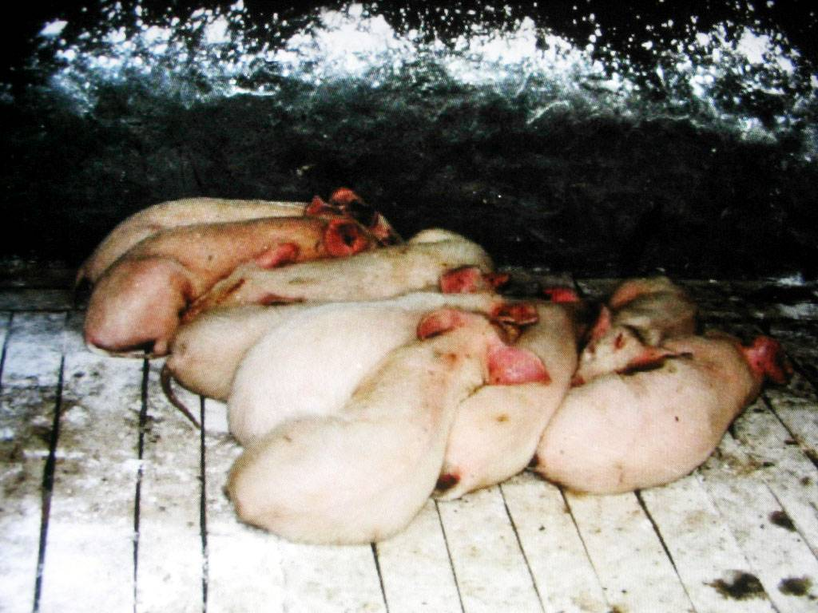
急性型
由强毒株引起，临床多见，症状典型。
主要症状
  高热稽留。病猪体温41℃左右，呈现稽留热。精神高度沉郁、嗜睡、喜卧、弓背、寒战及行走摇晃。食欲减退或废绝，喜欢饮水，部分发生呕吐。

Slide 9
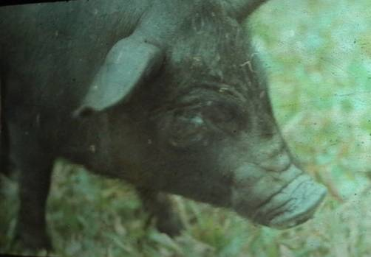
急性型
典型症状
  1.结膜发炎，脓性分泌物将上下眼睑粘住，流脓性鼻液。

Slide 10
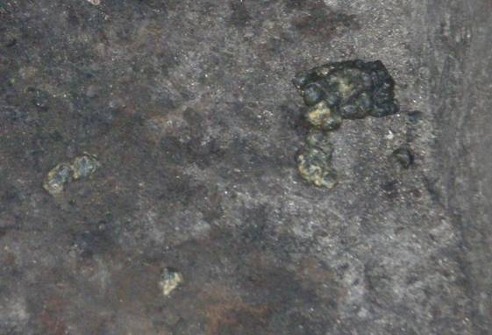
急性型
典型症状
  2.病初便秘，后期腹泻。粪便恶臭，带有粘液或血液。尿色深呈浓茶状，公猪包皮发炎积尿，用手挤压时有恶臭浑浊的液体流出。

Slide 11
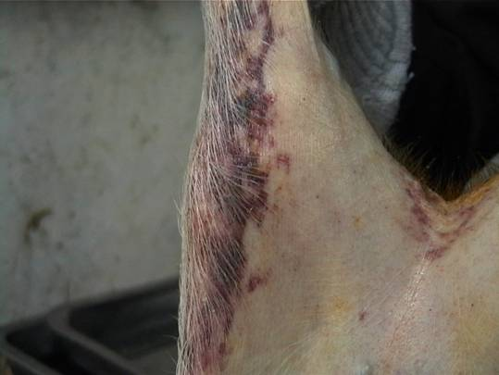
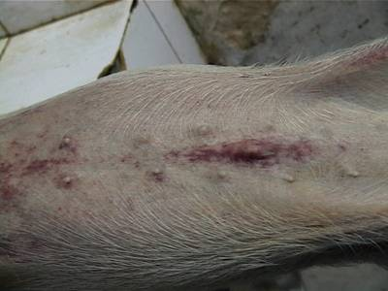
急性型
典型症状
  3.病猪鼻端、耳后根、腹部及四肢内则的皮肤出现针尖状出血点，逐渐发展为出血斑。
可出现神经症状，表现磨牙、后退、转圈、强直及游泳状，甚至昏迷等。

Slide 12
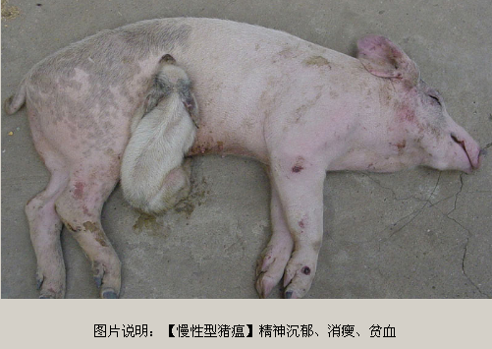
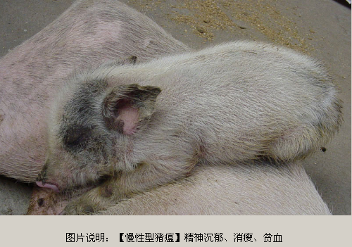
慢性型
主要表现
  1.体温时高时低，食欲时好时坏。
  2.消瘦、贫血、全身衰弱，常伏卧、步态缓慢无力。

Slide 13
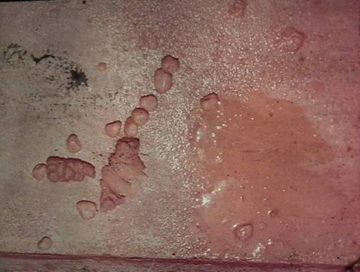
慢性型
主要表现
  3.便秘和腹泻交替出现。

Slide 14
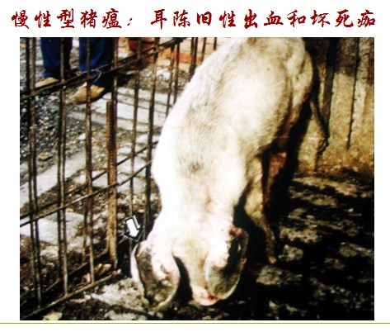
慢性型
主要表现
  4.有的在耳端、尾尖及四肢皮肤上出现紫斑或坏死痂。
病程20天以上，最后衰竭而死，耐过的成为僵猪。

Slide 15
迟发型
仔猪在怀孕期间先天感染的后遗症 。
主要表现
  感染猪出生后一段时间内不表现症状，数月后出现轻度厌食、不活泼、结膜炎、后躯麻痹，但体温正常。

Slide 16
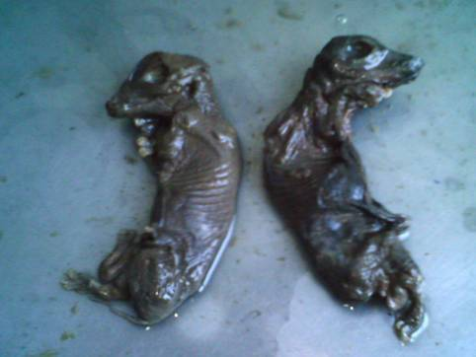
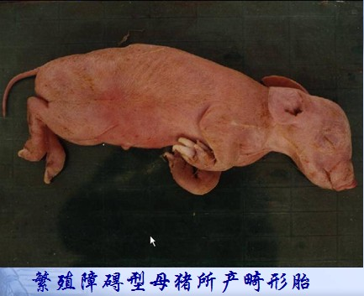
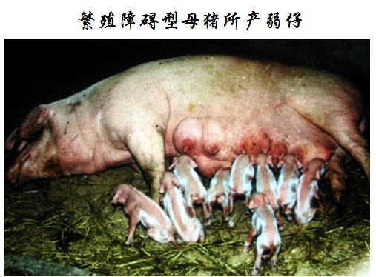
繁殖障碍型
怀孕母猪感染低毒力病毒可引起繁殖障碍 。
主要表现
  流产、产死胎、胎儿干尸化、畸形或产出震颤的弱仔猪和表面健康的已感染的带毒仔猪（呈持续感染和免疫耐受状态,成为猪场危险的传染源） 。

Slide 17
急性型
典型且特征。
归纳为：（1）皮肤、内脏出血变化；（2）实质器官梗死。
主要变化为败血症变化：全身皮肤、浆膜、黏膜和内脏器官有不同程度的出血。

Slide 18
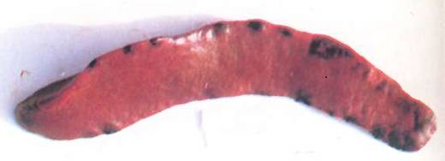
急性型
特征变化：脾脏大小正常，表面及边缘有出血性梗死（最具诊断意义）。

Slide 19
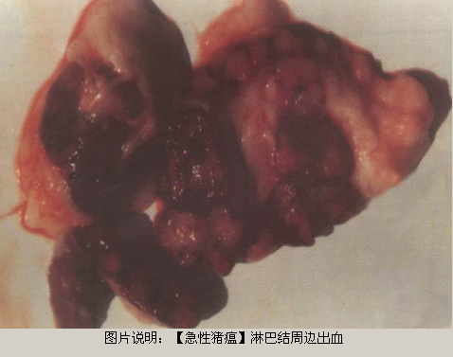
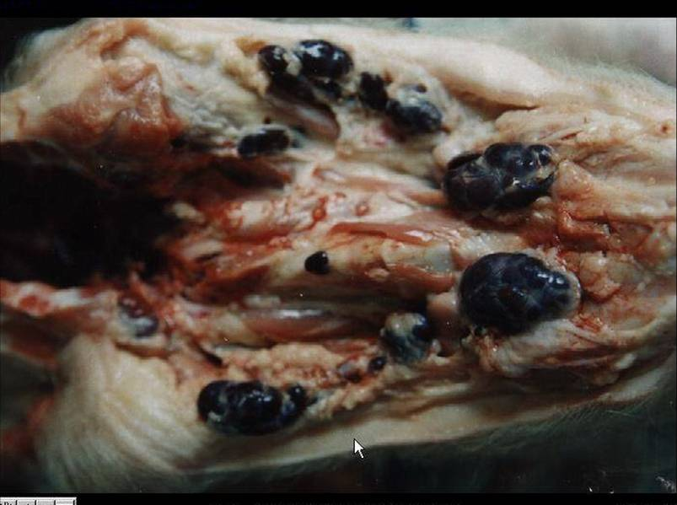
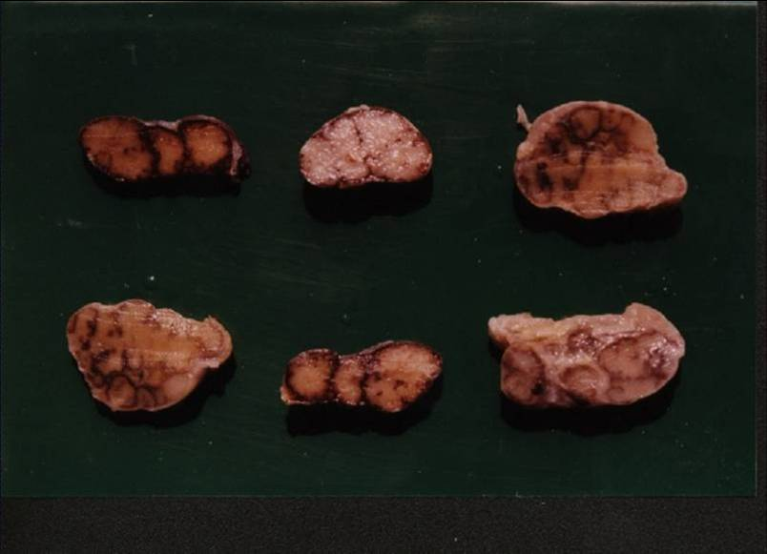
急性型
典型变化
  1. 全身淋巴结肿大、多汁、充血、出血，呈暗红色，切面周围出血明显，整个切面呈红白相间的大理石样纹理。

Slide 20
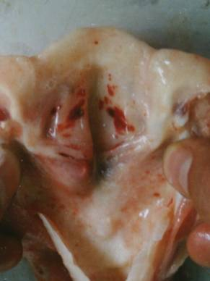
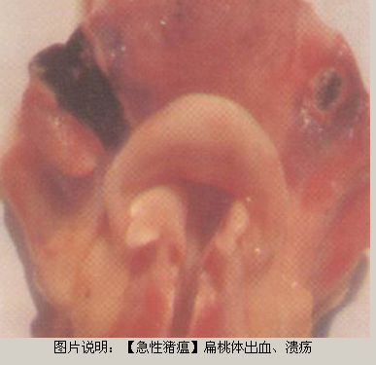
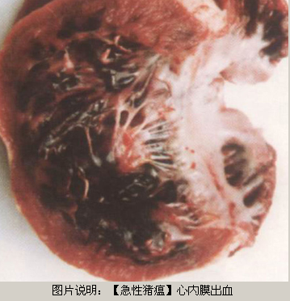
急性型
典型变化
  2. 喉头、会厌软骨以及心外膜有出血点或出血斑。

Slide 21
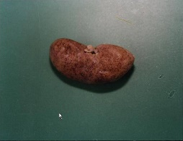
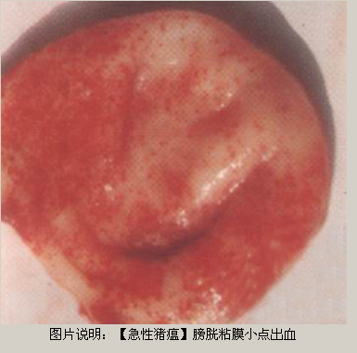
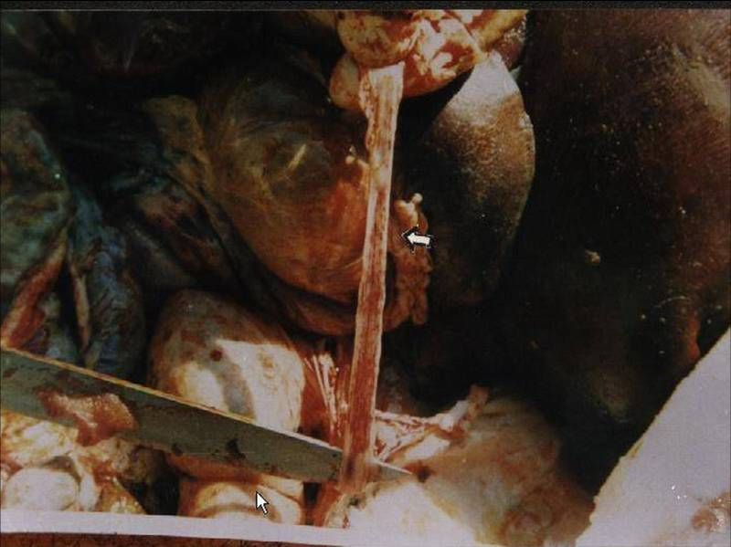
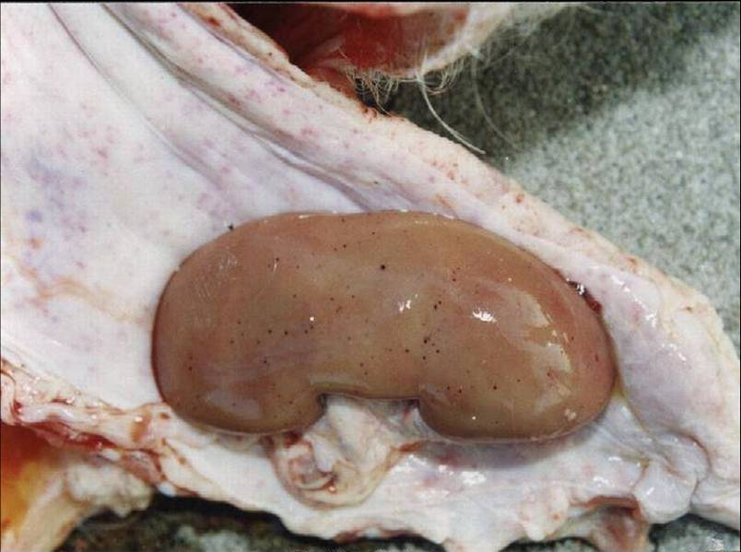
急性型
典型变化
  3.肾脏表面有密集或散在的大小不一的出血点或出血斑（麻雀蛋肾）；膀胱和输尿管黏膜出血。

Slide 22
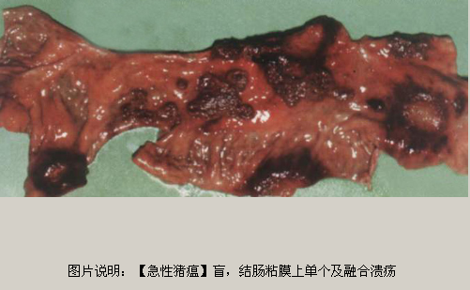
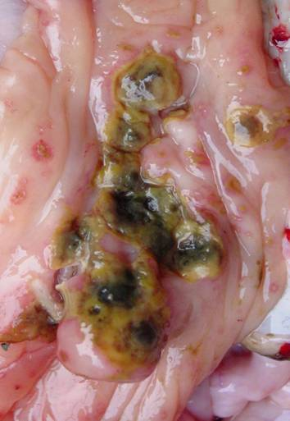
急性型
典型变化
  4. 病程长者在盲肠、回盲瓣口及结肠黏膜出现大小不一的圆形钮扣状溃疡。

Slide 23
慢性型
全身出血变化不明显。
全身性淋巴组织萎缩。
典型变化：坏死性肠炎。在盲肠、结肠及回肠瓣口粘膜上形成同心轮状中心凹陷的钮扣状溃疡，突出于黏膜面，颜色黑褐。

Slide 24
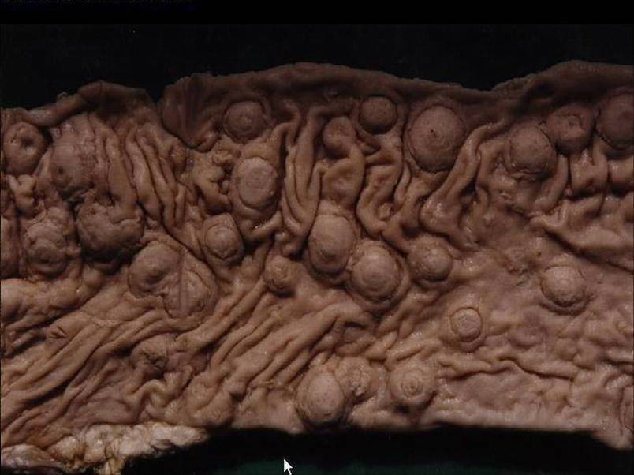
慢性猪瘟：钮扣状溃疡

Slide 25
迟发型
死胎：呈现皮下水肿，胸腹水较多，皮肤有点状出血小四肢变形，小脑、肺和肌肉发育不良。
先天性感染的仔猪：主要病变是胸腺萎缩。若在感染的早期（出生后1～2周）死亡，剖检有时可发生明显猪瘟出血病变（解剖多几个），若是后期，很难发现典型的猪瘟病变。

Slide 26
1. 现场诊断：
  流行特点：
    疫情调查：一年四季可发生，不分大小、性别、品种均可感染 。
    免疫情况分析，母猪繁殖情况记录。
    抗菌药物治疗无效。
  症状特征：各型特征症状。
    急性型的病猪高热稽留，化脓性结膜炎，先便秘后下痢，皮肤有出血点。
  剖检特征：各型特征变化。
    急性型：全身广泛性出血，尤其淋巴结（大理石样）、肾脏（麻雀蛋外观）、膀胱、喉头最常见。脾脏边缘出血性梗死。
    慢性型：盲肠、结肠特别是回盲口呈钮扣状溃疡。
    迟发型：胸腺萎缩。

Slide 27
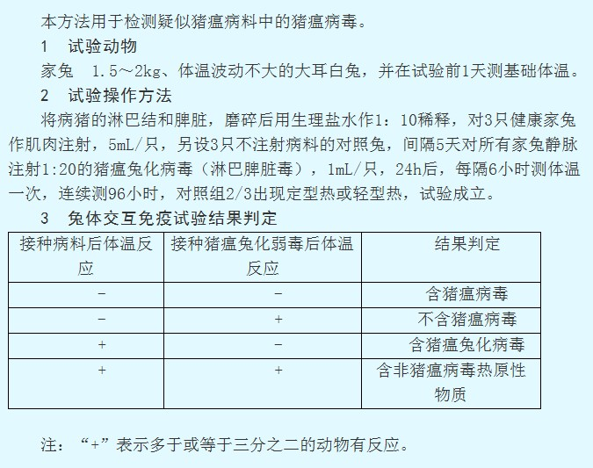
2. 实验室诊断：
  动物接种试验：兔体交互免疫试验和本动物接种试验；
  免疫荧光试验；
  酶联吸附试验（ELISA)等。

Slide 28
无特效药物治疗，主要靠预防。
1.生物安全措施:
  加强饲养管理,搞好环境卫生,定期栏舍消毒,坚持自繁自养等。
2.免疫接种:
猪瘟兔化弱毒冻干苗（C株）
  仔猪：
    流行严重猪场应进行零时（超前）免疫、30～35天龄和70天龄三次免疫。
    一般猪场在25～35天龄和60～65天龄进行二次免疫。
  从外地引进：立即注射3～5头份猪瘟弱毒细胞苗，隔离饲养观察21天后才合群。
  种猪:每年二次，每次每头10头份。

Slide 29
3.发病时的处理:
  封锁疫点
  处理病猪
    对病猪可进行对症治疗，用高免血清紧急注射，连用3天。
  紧急接种
    健康猪进行紧急疫苗接种，注射猪瘟弱毒细胞苗，小猪10头份，中猪15～20头份。或脾淋苗，小猪3头份，中猪4～6头份。注射疫苗时可同时加入转移因子黄芪多糖混合肌注。
  彻底消毒
  繁殖障碍型母猪及仔猪：坚决淘汰。

Slide 30
导致猪瘟发生的主要原因 :
  疫苗保管和使用过程不规范；
  免疫程序不合理；
  饲料霉变或营养价值不全面；
  免疫抑制疾病的发生。

